Slide 1
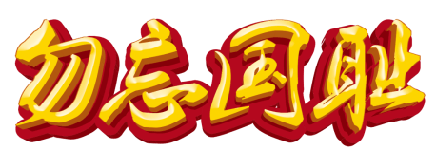
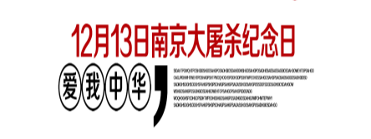
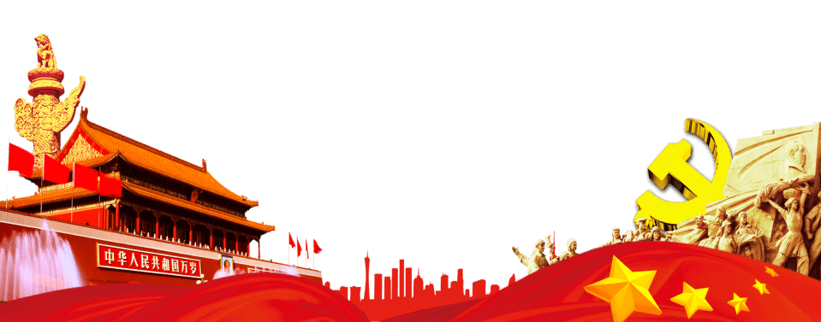

Slide 2
南京大屠杀 （日军侵华历史事件）
前言
https://www.ypppt.com/
南京大屠杀（Nanjing Massacre）指1931至1945年中国抗日战争期间 ，中华民国在南京保卫战中失利、首都南京于1937年12月13日沦陷后，侵华日军于南京及附近地区进行长达6周的有组织、有计划、有预谋的大屠杀和奸淫、放火、抢劫等血腥暴行，在南京大屠杀中，大量平民及战俘被日军杀害，无数家庭支离破碎，南京大屠杀的遇难人数超过30万。
南京大屠杀是侵华日军公然违反国际条约和人类基本道德准则，是日军在侵华战争期间无数暴行中最突出、最有代表性的一例之一。南京大屠杀期间，《纽约时报》、《中央日报》、《新华日报》等中外媒体，均对南京大屠杀进行了大量的揭露。战后，中国国民政府对南京大屠杀进行了广泛的调查。其中，南京审判战犯军事法庭经调查判定，日军集体屠杀有28案，屠杀人数有19万；零散屠杀有858案，死亡人数有15万，总计死亡人数达30多万，制造了惨绝人寰的特大惨案。
2014年12月13日是首个南京大屠杀死难者国家公祭日，中共中央、国务院在南京侵华日军南京大屠杀遇难同胞纪念馆举行首次南京大屠杀死难者国家公祭仪式，中共中央总书记、国家主席、中央军委主席习近平出席仪式。2015年10月9日，《南京大屠杀史档案》正式列入《世界记忆名录》。

Slide 3
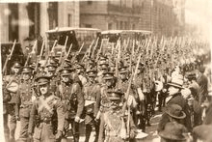
背景
淞沪会战失利
1937年七七事变后，日本展开对中国全面大规模侵略。同年年8月13日~11月12日日本侵略军在上海及周边地区展开淞沪会战。战役初期，日军于上海久攻不下，但日军进行战役侧翼机动，11月5日在杭州湾的全公亭、金山卫间登陆，中国军队陷入严峻形势，战局急转直下。
1937年11月8日蒋中正下令全线撤退，四天后上海失守，淞沪会战结束。上海被日本占领后，日军趁势分三路急向南京进犯。中国方面就此开始准备在上海以西仅300余公里的首都南京的保卫作战由于从上海的撤退组织的极其混乱，中国军队在上海至南京沿途未能组织起有效抵抗。

Slide 4
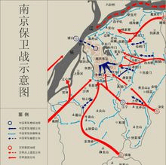
背景
背景
南京保卫战
1937年12月1日，日军攻占江阴要塞，同日，日军下达进攻南京的作战命令，南京保卫战开始。
1937年12月2日，江阴防线失守中国海军主力第一舰队和第二舰队在中日江阴海战中被全数击沉，作为南京国民政府唯一一道拱卫京畿的水上屏障失守。
1937年12月10日日军发起总攻，12月12日唐生智下达突围、撤退命令，中国军队的抵抗就此瓦解。

Slide 5
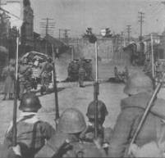
背景
背景
日军进攻南京
日本原本打算在上海附近消灭中国军队的主力，从而迫使中国国民党政府屈服。然而，日本上海派遣军在淞沪战场苦战三个月，受到了惨重的损失，日本决策层在是否直接进攻南京的问题上产生了分歧。因为顾虑苏联在北方的军事威胁，日军参谋本部次长多田骏等人主张“不扩大”战事。
而日军战地指挥官却强烈要求进攻南京：15日，柳川平助的第10军无视参谋本部的命令，决定趁中国军队溃退“独断敢行”地“全力向南京追击”；22日，方面军司令官松井石根鼓动参谋本部放弃“不扩大”方针，称“为了使事变迅速解决，乘现在敌人的劣势，必须攻占南京”。
鉴于前线进展迅速的既成事实，24日东京大本营废除了“制令线”，并在12月1日下达了攻占南京的正式命令。

Slide 6
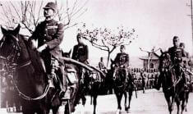
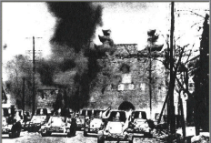
经过
经过
轰炸
日军早在攻入南京之前就开始对南京周边地区的狂轰滥炸。1937年11月，日本陆军航空本部通过了《航空部队使用法》，其中第103条规定：“站略攻击的实施，属于破坏要地内包括政治、经济、产业等中枢机关，并且重要的是直接空袭市民，给国民造成极大恐怖，挫败其意志。”这是人类战争史上第一次明文规定可以在战争中直接以平民和居民街道为目标实施空袭，突破了战争伦理的底线。
1937年9月19日，日军第三舰队司令官长谷川清下令对南京等实行“无差别级”轰炸。一部分历史学家认为，这是更广义的南京大屠杀的起始日期。这一天，日本第三舰队司令长官长谷川清下令所属第2联合航空队（1937年9月10日刚刚从大连转场到新落成的上海公大机场）对南京市区进行“无差别级”轰炸。

Slide 7
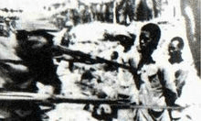
屠杀
屠杀
大规模集体屠杀
进城兵力约50000人，执行军纪维持的宪兵却仅有17人的日军除了个别地或小规模地对南京居民随时随地任意杀戮之外，还对中国人，特别是解除了武装的军警人员进行若干次大规模的“集体屠杀”。大规模屠杀方法有机枪射杀、集体活埋等，手段极其残忍。
12月15日（日军占领第3天）：已放下武器的中国军警人员3000余人被集体解赴汉中门外用机枪密集扫射，多人当场遇难。负伤未死者亦与死者尸体同样遭受焚化。夜，解往鱼雷营的中国平民及已解除武装的中国军人9000余人被日军屠杀。又在宝塔桥一带屠杀3万余人。在中山北路防空壕附近枪杀200人。

Slide 8
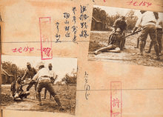
屠杀
屠杀
12月16日（日军占领第4天）：位于南京安全区内的华侨招待所中躲避的中国男女难民5000余人被日军集体押往中山码头，双手反绑，排列成行。日军用机枪射杀后，弃尸于长江以毁尸灭迹。5000多人中仅白增荣、梁廷芳二人于中弹负伤后泅至对岸，得免于死。日军在四条巷屠杀400余人，在阴阳营屠杀100多人。
12月17日（日军占领第5天）：中国平民3000余人被日军押至煤炭港下游江边集体射杀。在放生寺、慈幼院避难的400余中国难民被集体射杀。

Slide 9
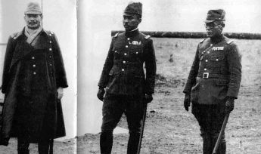
屠杀
屠杀
12月18日（日军占领的第6天）夜，下关草鞋峡。日军将从南京城内逃出被拘囚于幕府山的中国难民男女老幼共57418人，除少数已被饿死或打死，全部用铅丝捆扎，驱集到下关草鞋峡，用机枪密集扫射，并对倒卧血泊中尚能呻吟挣扎者以乱刀砍戮。事后将所有尸骸浇以煤油焚化，以毁尸灭迹。此次屠杀仅有伍长德一人被焚未死，得以逃生。大方巷难民区内日军射杀4000余人。

Slide 10
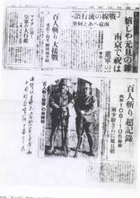
屠杀
杀人竞赛
1937年12月13日，《东京日日新闻》（即现在《每日新闻》）报道两名日本军官的“杀人竞赛”。日军第十六师团中岛部队两个少尉军官向井敏明和野田毅在其长官鼓励下，彼此相约“杀人竞赛”，商定在占领南京时，谁先杀满100人为胜者。他们从句容杀到汤山，向井敏明杀了89人，野田毅杀了78人，因皆未满100，“竞赛”继续进行。12月10日中午，两人在紫金山下相遇，彼此军刀已砍缺了口。野田谓杀了105人，向井谓杀了106人。
又因确定不了是谁先达到杀100人之数，决定这次比赛不分胜负，重新比赛谁杀满150名中国人。这些暴行都一直在报纸上图文并茂连载，被称为“皇军的英雄”。日本投降后，这两个战犯终以在作战期间，共同连续屠杀俘虏及非战中人员“实为人类蟊贼，文明公敌”的罪名在南京执行枪决。

Slide 11
屠杀
屠杀
据1946年2月中国南京军事法庭查证：日军集体大屠杀28案，19万人，零散屠杀858案，15万人。日军在南京进行了长达6个星期的大屠杀，中国军民被枪杀和活埋者达30多万人。

Slide 12
屠杀
屠杀
日军侵占南京期间强奸了成千上万的妇女，他们不分昼夜并在受害妇女的家人面前施行强暴。有些妇女被日军强奸了好几次，往往有妇女受不住日军的折磨而死。除此之外，日军还强迫乱伦行为。估计当时发生的强暴案可能超过20000宗。

Slide 13
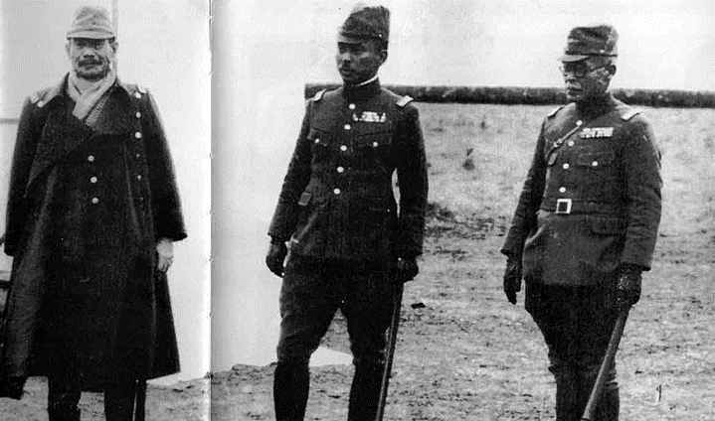
文化掠夺
文化掠夺
中华民族在经历这场血泪劫难的同时，中国文化珍品也遭到了大掠夺。据查，日本侵略者占领南京以后，派出特工人员330人、士兵367人、苦工830人，从1938年3月起，花费一个月的时间，每天搬走图书文献十几卡车，共抢去图书文献88万册，超过当时日本最大的图书馆东京上野帝国图书馆85万册的藏书量。

Slide 14
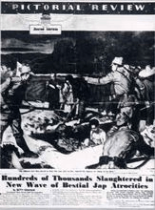
抢劫纵火
抢劫纵火
抢劫和纵火造成严重财产损失。南京国际救济委员会的报告称：“南京31%的建筑被烧毁；店铺被毁比例更高；日军损毁及抢劫造成高达1亿法币的直接损失；南京周边公路沿线的农村地区被洗劫几尽，并陷入缺少种子、牲畜、劳力和工具的困境中，他们播种的粮食作物仅为平常年份的10%。

Slide 15
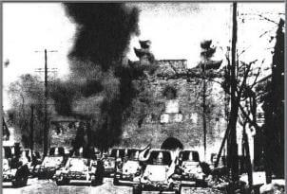
遇难人数
计算方法
算法一：1946年1月19日设定的远东国际军事法庭认定：在日军占领南京后的最初六个星期内，南京及附近被屠杀的平民和俘虏，总数达20万以上。这个数字还没有将日军所烧弃的尸体、或投入长江、或以其它方式处理的人们计算在内。而日本战犯太田寿男的供词中清楚记述：日军在进行凶残的大屠杀的同时，为了掩盖其罪行，采用纵火焚尸、抛尸长江等办法，迫不及待地对横陈城郊的遇难者尸体毁尸灭迹，被处理的尸体总数达15万多具，将这两个数字相加，所得的侵华日军南京大屠杀的人数不低于35万；
Notes:
https://www.ypppt.com/

Slide 16
遇难人数
遇难人数
算法二：1946年2月15日成立的南京审判战犯的军事法庭认定：日军在南京集体屠杀有28案，屠杀人数为19万余人；零散屠杀有858案，尸体经慈善机构掩埋有15万余具。根据该判决，侵华日军南京大屠杀的人数不低于34万；
算法三：根据埋尸记录：慈善团体埋尸18.5万，日军埋尸、毁尸15万，伪政府和个人埋尸4万。将这三方面的数字相加，侵华日军南京大屠杀的人数不低于37万。

Slide 17
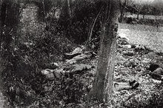
历史记录
历史记录
1938年3月，汉口的美国刊物提到：“到目前为止，南京的日军至少杀害了8万中国人。”[17] 1938年4月魏特琳的记录是：南京的慈善组织红卍字会从1月中旬到4月14日，在城区掩埋1793具尸体，其中80%是平民；在城外，掩埋39589具尸体，约2.5%是平民。“
日本外相广田弘毅1938年1月17日在向日本驻美使馆发出训令时，转引英国记者田伯烈的电讯稿。该电讯稿称：“自从几天前回到上海，我调查了日军在南京及周边地区所犯暴行的报告。可靠的目击者的口述记录和信誉毫无疑问的人士的信函提供了充分证明，即日军的所作所为及继续其暴行的手段使人联想到阿提拉及其匈奴人。至少30万中国平民遭到屠杀。”此乃“30万”这一数字首次出现在历史文献中。

Slide 18
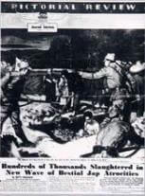
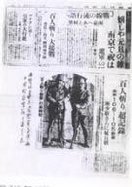
遗属登记
遗属登记
2014年9月，侵华日军南京大屠杀遇难同胞纪念馆发布“南京大屠杀死难者遗属登记”阶段性成果。已征集登记1513名南京大屠杀死难者遗属，他们来自全国各地和海内外的272个家庭，年龄最大90岁，最小只有3岁。纪念馆呼吁希望更多遗属前去登记。
据不完全统计，截至2014年12月，在世的幸存者仅剩100多人。已有272个家庭共计1513名死难者遗属登记，采集了175名遗属的签名和手印。

Slide 19
史实证据
收尸记录
据统计，国际红十字会在南京城内外掩埋尸体总计43,121具，南京红十字会收埋22,371具，慈善机构崇善堂收埋112,267具，慈善机构同善堂共埋尸7,000余具，鸡鹅巷清真寺王寿仁以“南京回教公会掩埋队”名义掩埋回族尸体400余具。仅此5个慈善团体收埋尸体就达18.5万余具。另有中国平民芮芳缘、张鸿儒组织难民30余人掩埋尸体7,000余具；湖南木商盛世征雇工，收埋上新河地区死难者遗体28,730具。
此外，日军支持的傀儡政权对尸体也进行了掩埋。如伪下关区公所在下关、三汊河一带收埋尸体3240具；第一区公所在城东南一带收埋尸体1,233具；南京市政公署命伪卫生局于1939年1月收集中山门外灵谷寺一带遗骨3,000具，葬于灵谷寺之东，立“无主孤魂碑”记录埋尸经过。

Slide 20
史实证据
史实证据
南京沦陷前，日军曾在上海、苏州、嘉兴、杭州、绍兴、无锡、常州等地屠杀平民。有日本部分历史学家曾经怀疑中方声称的三十万被杀平民，实际上包括了这批南京以外被杀的华东人口。而中国历史学家认为若华东地区被杀人口也计算在内的话，总数可能高达一百万人。
根据孙宅巍（江苏省社会科学院研究员）、高兴祖（南京大学教授）的研究认为死亡30万人以上。
广田弘毅在致日驻美国大使馆电中承认日军在南京等地用血腥手段使“不少于30万的中国平民遭杀戮”

Slide 21
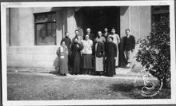
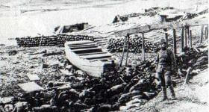
史实证据
非交战国证据
《画刊周报》记载日军南京大屠杀暴行
《画刊周报》记载日军南京大屠杀暴行
《拉贝日记》
《魏特琳日记》
侵华日军南京大屠杀遇难同胞纪念馆前印有222名“历史证人的脚印”的铜版路，路长40米、宽1.6米。
美国牧师约翰·马吉1937年用一架1930年代的老式16毫米摄影机、拍摄记录了迄今唯一的南京大屠杀影像，共四盘放映长度达105分钟的电影胶片（2001年约翰·马吉的儿子大卫·马吉亲自将它捐赠给侵华日军南京大屠杀遇难同胞纪念馆）。约翰·马吉在当时的信件中也有大量关于大屠杀的描写：“强奸妇女的行为已无法形容和想象”，“我能说的是，这个城市的每一个大街小巷都有死尸，我去了很多地方，包括下关地区”。

Slide 22
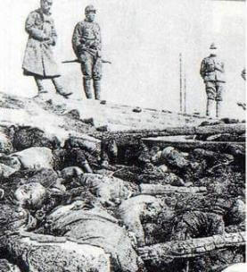
史实证据
史实证据
南京安全区国际委员会总干事费区目睹日军在南京地区的暴行，将马吉牧师拍摄的记录日军暴行的胶片偷运到上海柯达公司，制作并带到美国各地放映，并在美国《读者文摘》上揭露日军违反国际战争法的暴行：“日本人从我们的宿营地抓人时，把手上有老茧和剃光头的，都当作当兵的证据，认为务必判以死刑。他们想要枪杀谁，就把谁拉出去”。
1930年代英国《曼彻斯特导报》驻华记者田伯烈1938年初撰写了《外人目睹中之日军暴行》一书，第一次向世人完整公布了日军南京大屠杀的真相，痛斥日军制造了“现代史上破天荒的残暴记录”。
1937年任南京安全区国际委员会主席的约翰·拉贝救助中国难民时，详细记录了日军的杀人暴行：“12月14日，日军士兵的抢劫、强奸和屠杀等恐怖活动铺天盖地地压了过来”。

Slide 23
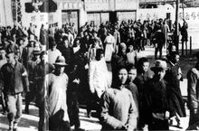
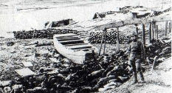
受害者人证
受害者人证
李秀英，怀着7个月身孕，与3个日本兵搏斗身中37刀，
日军在安全区将青壮年当“残败兵”强行拉出
日军在安全区将青壮年当“残败兵”强行拉出
在鼓楼医院收治并留下了影像资料。她并赴日本进行对日索赔诉讼，在审讯期间逝世。
夏淑琴，全家9口人被杀7口，她被刺伤后从死人堆里爬出。
姜根福，（1929年12月20日-），弟弟被日本兵摔死，母亲因为反抗强奸而被开枪打死，父亲被抓走，二姐因反抗强奸被刀劈死。
崔金贵，亲眼见慈善团体崇善堂的收尸埋尸过程，并确定崇善堂在埋尸时有计数。
尚德义，1937年12月6日上午11时被日军抓获，同时与1000名以上的中国男子一起被机枪扫射，绝大多数当场死亡。他由于被尸体压住晕倒而幸免于难。
伍正禧，在南京新华巷62号避难时，其二哥伍正保、大表哥云馆、三表哥三云、表叔老王被抓走并枪杀。祖父被刀捅死，30岁的表娘被强奸。
邵翰珍，父亲邵锦晴、祖父邵才潮和舅舅任发和被日军枪杀。

Slide 24
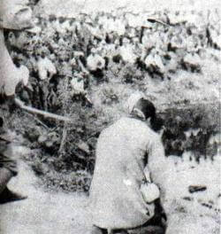
责任认定
责任认定
34万中国无辜的男女老少死于日军的屠刀之下，几十亿美元的财产遭到日军的破坏和掠夺，这样滔天罪行和暴行当然每个直接犯罪者都负有法律和道德的责任。随军记者小俣行男的报导：“不强奸的士兵几乎没有。”另有《每日新闻》社的记者铃木二郎出席“东京审判”为“南京百人斩竞赛”作证明时说：“在城内扫荡残留的中国军人。
如果捉到军官，就绑在杨柳树上，教新兵射击及劈刺的方法当活靶；士兵被捉了，就让他坐在坑前砍头。我是二等兵，只用刺刀刺中国兵。”世人多熟知的两位“杀人竞赛”日军向井敏及野田岩两少尉在入句容县城（距南京20公里）时即分别杀死我无辜平民78和89人，当两位抵达南京城外紫金山时，已分别杀至105和106人之数，但两人相约杀至150人为止。

Slide 25
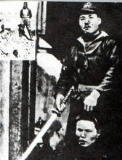
史实证据
军事训练残暴
日军以严格纪律、打骂、生活干扰、个人尊严之摧残，呆板的阶级制度造成无条件的服从，使下级或士兵接受任何命令，不仅来自上级或直接发号施令者，更认为所有命令皆来自大帝国的最高峰，最高统帅天皇本人。日本之残酷和轻生与其地理环境、文化、及封建制度也是不可分的。“ 大和魂”（日本民族精神）的思想灌输了每个士兵，培养其使命感及为“大和民族”的自负感。
中国受帝国主义数十年之凌辱，尤其是甲午战争，使日本人对中国人普遍轻视。30年代，日本以纳粹希特勒为师，增强大和民族的优越感。在“南京大屠杀”中，很多日军官兵称中国人为“清国奴”，任意杀戮。

Slide 26
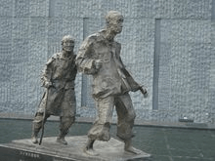
认定结果
认定结果
马吉与田伯烈在东京审判作证时，都认定大屠杀系在南京战地指挥官与东京统师帅部完全知悉与同意下进行的。贝德士在作证时更说：“在这秩序混乱的七个星期中，我们一次也没有看到或听到过惩办这些士兵犯罪行为的情况，更谈不上有人受到处分了。”
按着上述东京审判所获的日军命令所说：“如果将参加过战争的军人一一加以调查，大概全部是杀人、抢劫、强奸的犯人”，则20万进入南京的日本官兵从上到下几乎全是犯人，应对“南京大屠杀”负责。但是，日军是层层节制，阶级服从，迄止日本战败，维持不变。

Slide 27
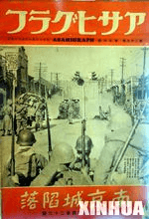
真正元凶
真正元凶
朝香宫鸠彦王是日本天皇裕仁的“皇叔”，是南京大屠杀真正的罪魁祸首。早在1926年12月裕仁登基前，朝香宫兄弟三人就成为裕仁组织的好战小集团的骨干分子。长兄东久迩宫常驻伦敦，二兄北白川与朝香宫常驻巴黎，定期向裕仁报告英、法对日本军国主义扩张的反应。
后朝香宫与北白川驾车时发生车祸，北白川当场撞死，朝香宫一条腿粉碎性骨折。1936年2月26日，日本少壮派军人发动兵变，因朝香宫吁请天皇裕仁赦免政变军官，被裕仁认为危急时刻态度不当，将他从皇室成员名单中剔除，好战的朝香宫从此失宠。
1937年12月1日，日军开始进攻南京。由于有朝香宫十分明确的命令，日军在南京大开杀戒。

Slide 28
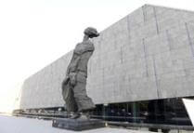
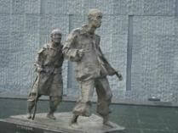
申报世遗
申报世遗
2014年2月，南京市下发通知明确“南京大屠杀史档案”申报世界记忆遗产，申遗工作由市申遗工作办公室总负责，由市档案局和侵华日军南京大屠杀遇难同胞纪念馆牵头。同时，南京市档案馆首次向媒体公开了一批珍贵档案，这批档案形成于1937年至1947年，共183卷，详细记载了侵华日军在南京制造大屠杀惨案的罪恶事实和日军侵占南京期间犯下的大量罪行。
“世界记忆遗产”又称“世界记忆工程”，由联合国教科文组织于1992年启动，作为世界文化遗产的延伸，旨在抢救世界范围内正在逐渐老化、损毁、消失的文献记录，使人类的记忆更加完整。中国已有7项文献遗产入选《世界记忆遗产名录》

Slide 29
纪念活动
纪念节日
2014年2月25日， 十二届全国人大常委会第七次会议审议全国人大常委会关于确定中国人民抗日战争胜利纪念日的决定草案和全国人大常委会关于设立南京大屠杀死难者国家公祭日的决定草案。
2014年2月27日，中国十二届全国人大常委会第七次会议表决通过决定，将12月13日设立为南京大屠杀死难者国家公祭日。中国以立法形式设立南京大屠杀死难者国家公祭日，表明中国人民反对侵略战争、捍卫人类尊严、维护世界和平的坚定立场。
2017年2月2日，加拿大安大略省议会正审议将每年12月13日设为南京大屠杀纪念日的法案。报道称，虽然当地的日本文化会馆发起反对法案的签名征集活动，但由于该省华人众多，且不断有省议员赞成，预计法案通过可能性很大。
2017年10月27日，加拿大马尼托巴省议会通过把每年12月13日设为该省“南京大屠杀纪念日”的议案。

Slide 30
勿忘国耻，谨记历史

Slide 31
更多精品PPT资源尽在—优品PPT！
www.ypppt.com
PPT模板下载：www.ypppt.com/moban/ 节日PPT模板：www.ypppt.com/jieri/
PPT背景图片：www.ypppt.com/beijing/ PPT图表下载：www.ypppt.com/tubiao/
PPT素材下载： www.ypppt.com/sucai/ PPT教程下载：www.ypppt.com/jiaocheng/
字体下载：www.ypppt.com/ziti/ 绘本故事PPT：www.ypppt.com/gushi/
PPT课件：www.ypppt.com/kejian/
Notes:
模板来自于 优品PPT https://www.ypppt.com/

